Slide 1
Sistema de apoyo de procesos de inventario y facturación

Slide 2
Presentado por Rafael Chacón Oscar Ospina Brayan Pinto Rubén Rivera

Slide 3
Problema
Arturo aires es una empresa que se dedica a la compra, venta y reparación de repuestos enfocado en los aires acondicionados de los vehículos.
Como desarrolladores del programa ADSI evidenciamos problemas en la organización del inventario y de la facturación, esto se ve reflejado en el servicio de domicilio ya que con frecuencia presta el servicio y no realiza la facturación, esto provoca que no se genere un cobro por el servicio lo cual esta generando perdidas dentro de la empresa, también se evidencian problemas a la hora de verificar los productos lo cual genera que se realicen compras innecesarias de algunos productos y sea un gasto innecesario.
¿Cómo un aplicativo web haría mas eficiente la organización de inventario y de facturación en la empresa ARTURO AIRES?

Slide 4
Justificación
A partir del análisis a la problemática encontrada en la empresa ARTURO AIRES, en relación con el arreglo y mantenimiento de aires acondicionados en automóviles, en donde el servicio mayormente se presta a domicilio.
Para el logro de objetivos misionales, apoyar y simplificar algunas tareas para la empresa, es necesario construir un aplicativo web que permita apoyar procesos enfocados al inventariado y en la organización de facturas, lo cual ayudara a dar un orden en esta área, esto beneficiara a la empresa a la hora de comparar mercancía lo cual, en algunos casos, ocasiona pérdidas de dinero innecesarias, todo esto gracias a la información clara y veraz proporcionada por el aplicativo web

Slide 5
Objetivo general
Desarrollar un aplicativo web que apoye los procesos de inventario y facturación

Slide 6
Objetivos específicos
Gestionar procesos de inventario
Desarrollar un aplicativo web que sea adaptable a cualquier tipo de dispositivo
Realizar Seguimiento de productos
Gestionar la organización de las facturas
Organizar clientes y proveedores con toda la información necesaria
Realizar registro de contactos
Facilitar el acceso a los datos

Slide 7
Delimitación y alcance
Se va a desarrollar para la empresa:
ARTURO AIRES.
El tiempo para desarrollar el software es de un año y medio.
Se apoyara la organización de inventarios y de las facturas.
Servicio de domicilio: El cliente contacta a la empresa de manera telefónica, el encargado se dirige a la ubicación de cliente, genera un diagnostico y procede a hacer una cotización la cual se le entrega al cliente y el decide si realiza la reparación del vehículo o no, si decide realizar la reparación el encargado deberá verificar si cuenta con los repuestos necesarios o debe adquirirlos, después de realizar la reparación deberá generar una factura.

Slide 8
Técnicas de levantamiento de información
ENTREVISTA

Slide 9
Cuestionario
Objetivo de la recolección: Conocer datos mas específicos sobre la empresa
Fuente: Arturo Barbosa (Dueño de la empresa)

Slide 10
Preguntas
¿Qué falencias ve usted en su empresa?
¿Qué procedimiento realiza a la hora de comprar repuestos nuevos?
¿Qué tiene en cuenta para comprar los repuestos?
¿Dónde guarda los datos sobre los repuestos que necesita?
¿registra en algún formato su inventario?
¿Como se comunican sus clientes con usted?
¿Qué proceso realiza cuando tiene que ejecutar una reparación?
¿Al momento de la facturación en que se realiza y donde se guarda?
¿Como sabe si tiene o le faltan repuestos?

Slide 11
¿Quién más trabaja con usted?
¿Dónde almacena la información de sus clientes?
¿Utilizan alguna plataforma para organizar la información?
¿Cuándo usa un repuesto como lo registra para saber que lo uso?

Slide 12

Observación

Slide 13
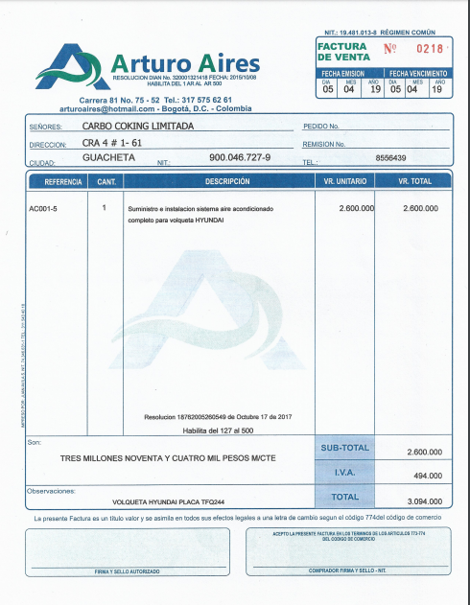
Facturas

Slide 14
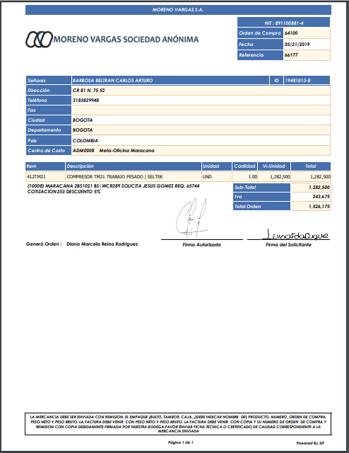
Orden de compra

Slide 15
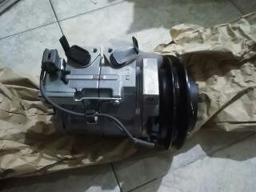
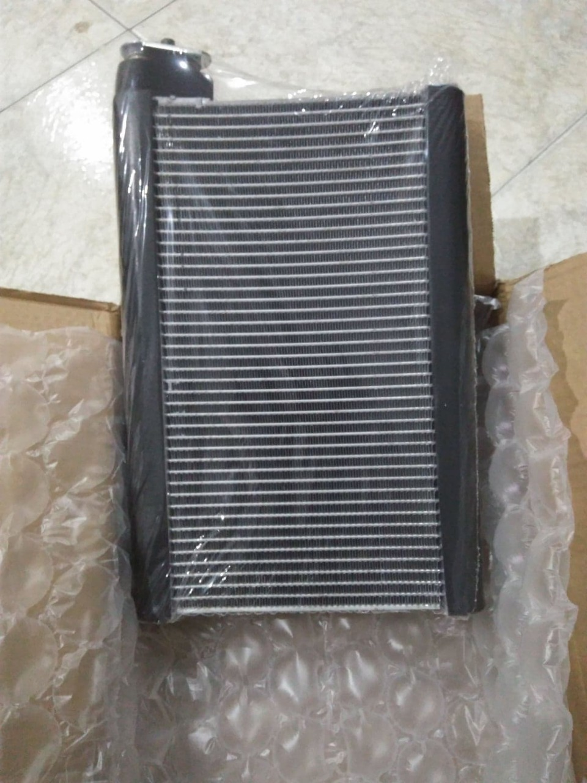
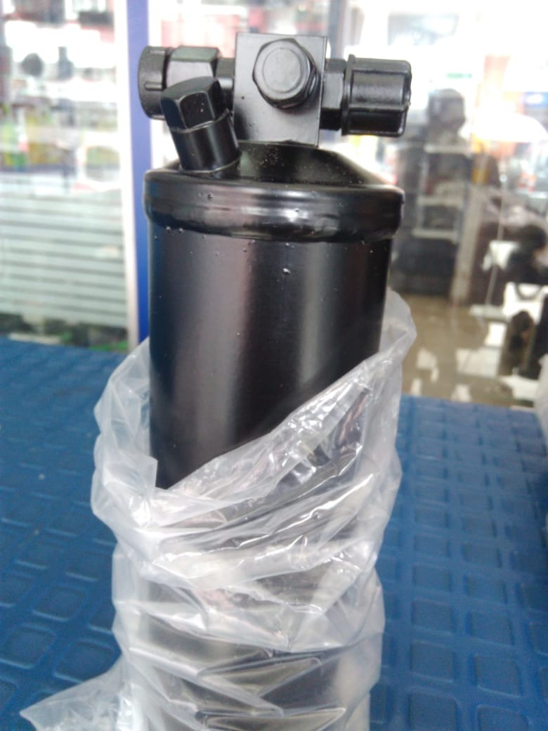
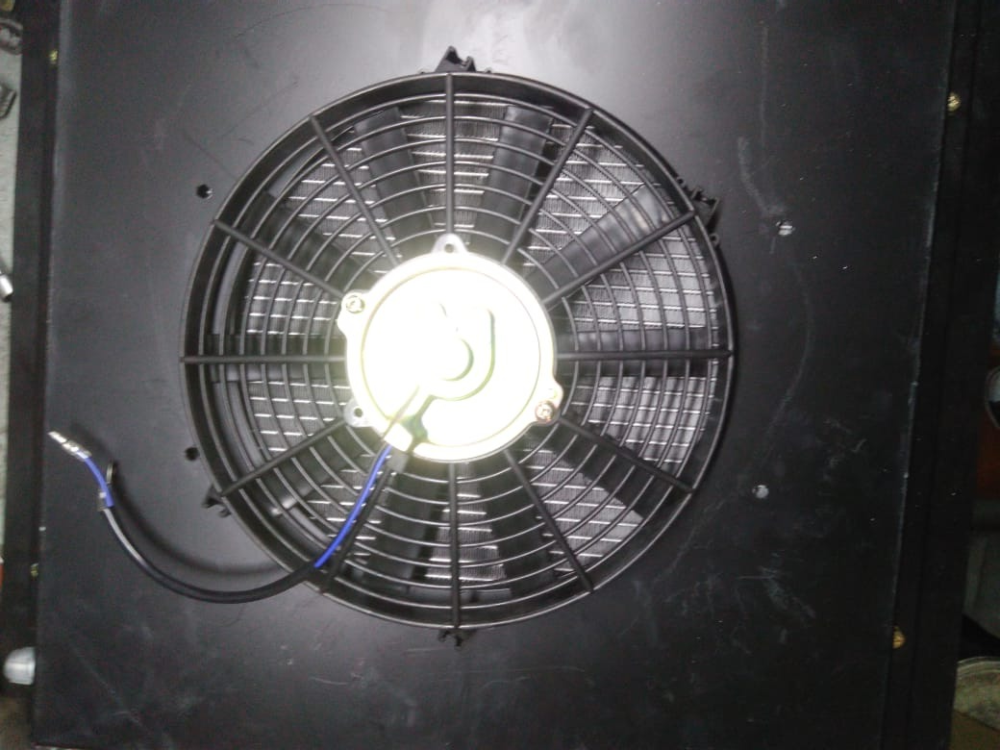

Slide 16
Requisitos funcionales

Slide 17
Identificación del requerimiento: | RF01
Nombre del Requerimiento: | El registro de inventarios
Características: | Tendrá acceso a el cuando lo necesite, podrá modificarlo cuando sea necesario
Descripción del requerimiento: | El sistema permitirá registrar el inventarío del material y almacenara la información.
Prioridad del requerimiento: Alto

Slide 18
Identificación del requerimiento: | RF02
Nombre del Requerimiento: | Administrar los proveedores
Características: | Facilidad de contacto con proveedores, actualización de datos
Descripción del requerimiento: | El sistema permitirá eliminar y añadir a los proveedores con los que la empresa tenga contacto
Prioridad del requerimiento: Alto

Slide 19
Identificación del requerimiento: | RF03
Nombre del Requerimiento: | Notificar pendientes
Características: | El sistema notificara en caso de inconsistencias, se tendrá control de las facturas
Descripción del requerimiento: | Cuando se haya registrado un pedido y no se haya notificado factura el sistema notificará la falta de este
Prioridad del requerimiento: Alto

Slide 20
Identificación del requerimiento: | RF04
Nombre del Requerimiento: | Registro de servicio
Características: | Se registrara los datos del cliente Se tendrá control sobre los pagos realizados
Descripción del requerimiento: | El sistema permitirá registrar los datos del servicio prestado y notificara alguna inconsistencia
Prioridad del requerimiento: Alto

Slide 21
Identificación del requerimiento: | RF05
Nombre del Requerimiento: | Consulta de productos registrados
Características: | Fácil a acceso a la información
Descripción del requerimiento: | El sistema permitirá que el usuario pueda visualizar los productos que han sido registrados.
Prioridad del requerimiento: Alta

Slide 22
Identificación del requerimiento: | RF06
Nombre del Requerimiento: | Registro de facturas
Características: | Se tendrá un mayor control de gastos y ganancias Facilitara la visualización de inconsistencias
Descripción del requerimiento: | El sistema permitirá registrar las facturas canceladas y pendientes
Prioridad del requerimiento: Alta

Slide 23
Identificación del requerimiento: | RF07
Nombre del Requerimiento: | Clientes frecuentes
Características: | Tener en cuenta los clientes frecuentes
Descripción del requerimiento: | El sistema permitirá tener acceso a los datos del cliente
Prioridad del requerimiento: Alta

Slide 24
Identificación del requerimiento: | RF08
Nombre del Requerimiento: | Consulta de facturas
Características:
Descripción del requerimiento: | El sistema permitirá al usuario visualizar las facturas registradas ya sean canceladas o pendientes
Prioridad del requerimiento: Alta

Slide 25
Identificación del requerimiento: | RF09
Nombre del Requerimiento: | Actualización de inventario
Características:
Descripción del requerimiento: | El sistema permitirá eliminar productos del inventario
Prioridad del requerimiento: Alta

Slide 26
Identificación del requerimiento: | RF10
Nombre del Requerimiento:
Características:
Descripción del requerimiento:
Prioridad del requerimiento: Alta

Slide 27
Requisitos no funcionales

Slide 28
Identificación del requerimiento: | RNF01
Nombre del Requerimiento: | Documentación
Características: | Facilitara el uso
Descripción del requerimiento: | El sistema debe contar con un manual de uso para el usuario que sea claro
Prioridad del requerimiento: Alto

Slide 29
Identificación del requerimiento: | RNF02
Nombre del Requerimiento: | Mantenibilidad
Características:
Descripción del requerimiento: | El sistema debe contar con la posibilidad de realizar modificaciones o reparaciones a un proceso sin afectar la continuidad del servicio.
Prioridad del requerimiento: Alto

Slide 30
Identificación del requerimiento: | RNF03
Nombre del Requerimiento: | Disponibilidad
Características: | El sistema debe estar disponible siempre que sea solicitado, debe ser de fácil acceso
Descripción del requerimiento: | El sistema debe tener una disponibilidad del 100% de las veces en que un usuario intente accederlo.
Prioridad del requerimiento: Alto

Slide 31
Identificación del requerimiento: | RNF04
Nombre del Requerimiento: | Simplicidad
Características: | La interfaz debe ser sencilla, debe ser clara
Descripción del requerimiento: | La interfaz debe estar complementada con un buen sistema de ayuda
Prioridad del requerimiento: Alto

Slide 32
Identificación del requerimiento: | RNF05
Nombre del Requerimiento: | Seguridad en información
Características: | El sistema garantizara a los usuarios una seguridad en cuanto a la información que se procede en el sistema.
Descripción del requerimiento: | Garantizar la seguridad del sistema con respecto a la información y datos que se manejan tales sean documentos, facturas, registros de material
Prioridad del requerimiento: Alto

Slide 33
GRACIAS

